Slide 1
Виртуальная 3D-экскурсия по образовательной организации
Автор:Пигальцев Тимур Евгеньевич
Курс: 4
Место учебы: ЧГПУ им. И.Я. Яковлева
Чебоксары 2023

Slide 2
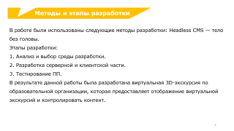
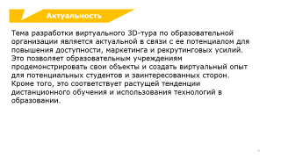
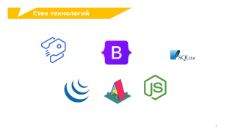
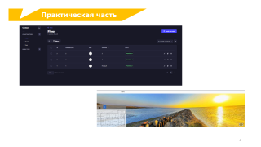

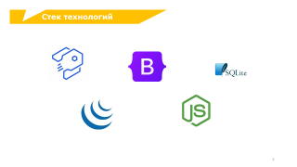
Содержание

Slide 3
Актуальность
Тема разработки виртуального 3D-тура по образовательной организации является актуальной в связи с ее потенциалом для повышения доступности, маркетинга и рекрутинговых усилий. Это позволяет образовательным учреждениям продемонстрировать свои объекты и создать виртуальный опыт для потенциальных студентов и заинтересованных сторон. Кроме того, это соответствует растущей тенденции дистанционного обучения и использования технологий в образовании.

Slide 4
Методы и этапы разработки
В работе были использованы следующие методы разработки: Headless CMS — тело без головы.
Этапы разработки:
1. Анализ и выбор среды разработки.
2. Разработка серверной и клиентской части.
3. Тестирование ПП.
В результате данной работы была разработана виртуальная 3D-экскурсия по образовательной организации, которая предоставляет отображение виртуальной экскурсий и контролировать контент.

Slide 5






Стек технологий

Slide 6
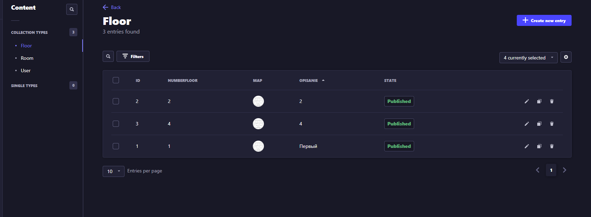
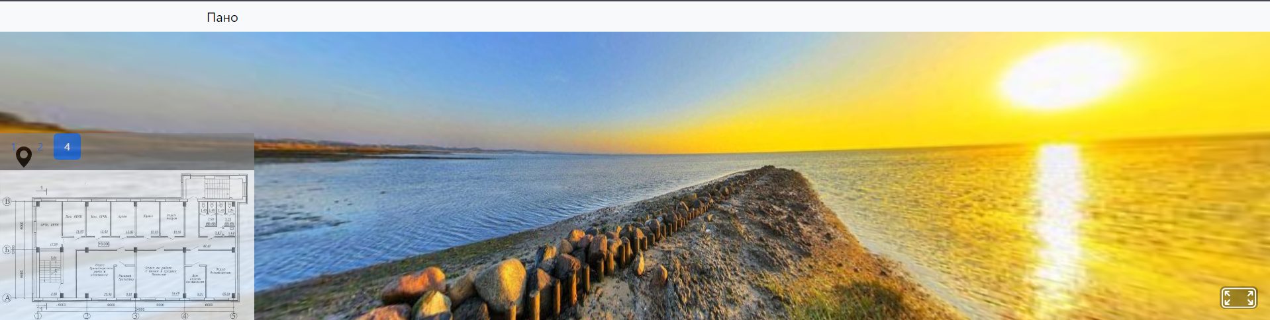
Практическая часть

Slide 7

Практическая часть

Slide 8
Спасибо за внимание!!!
Email: stik760@gmail.com

